Slide 1
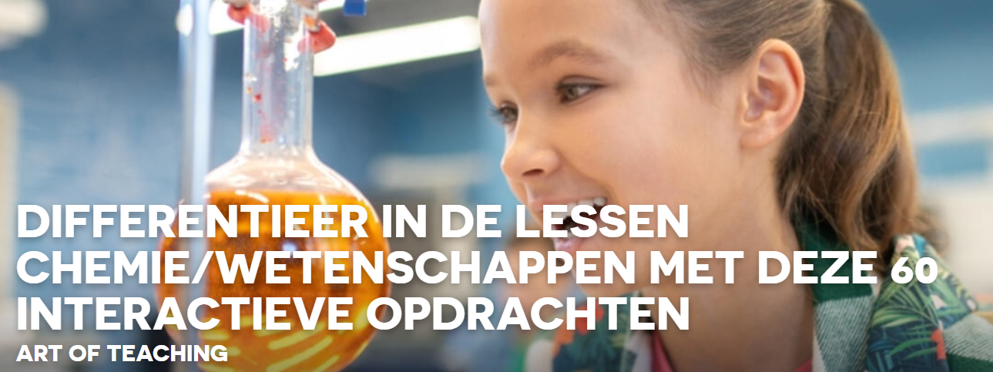
VR: CyberClassroom Evonik
Marie A. (OF 2)

Slide 2
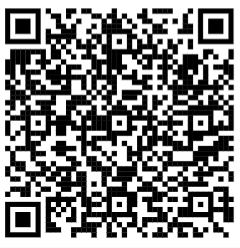
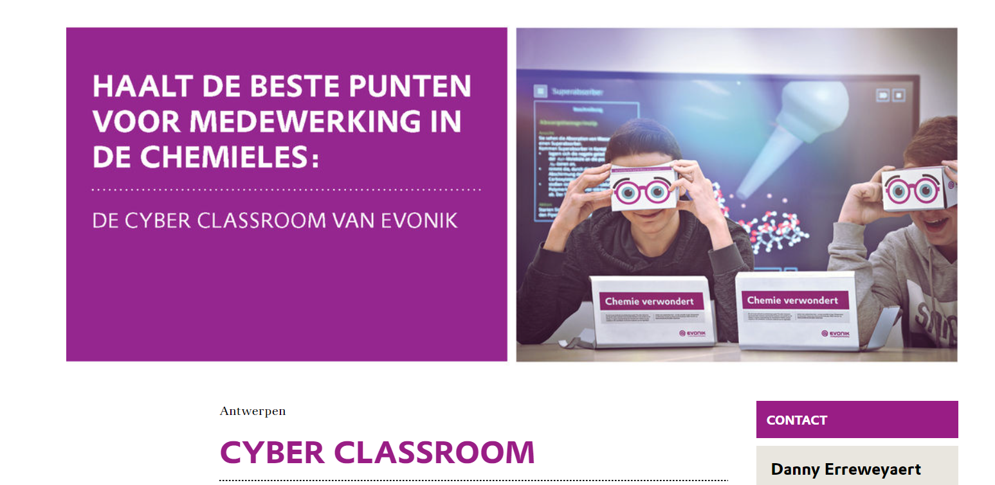
Cyber Classroom - Evonik Industries

Slide 3

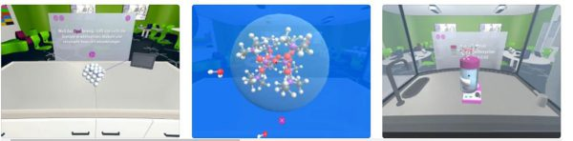
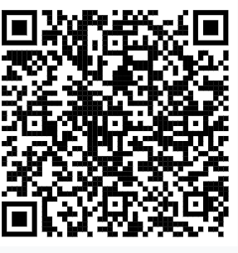
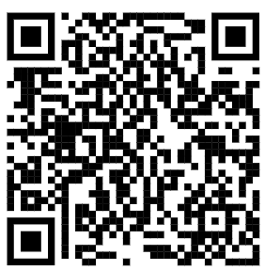
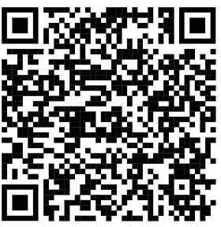
Maakt het onder andere mogelijk om virtuele scheikundige experimenten uit te voeren, de chemische reacties en verbindingen in real time te ervaren en intuïtief de basis van de theorie te leren.
LINK Apple Store – Link Apple Store2
CyberClassroom_togo - Apps op Google Play

Slide 4
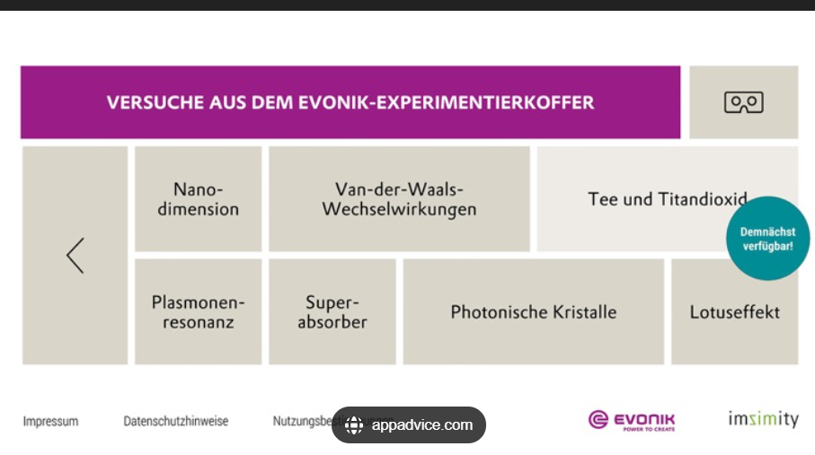
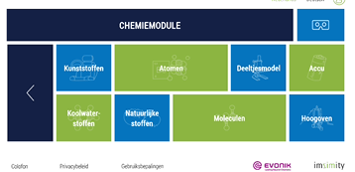
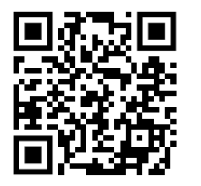
CyberClassroom_togo Teaser - YouTube

